Slide 1
Радіологічні ознаки (2)
М. І. Пилипенко Квітень 2009
Notes:
М. І. Пилипенко Квітень 2009

Slide 2
Надпослаблене кільце
Сендвіч
Риґлер (барельєф, подвоєна стінка)
Дуоденальна вивернута шкарпетка
Горнятковий півмісяць (серп)

Slide 3
Надпослаблене кільце
Дольчасті маси жирової тканини навколо товстої кишки під серозою. Видимі при наявності асциту. Можуть хибно трактуватися як ознака апендициту чи запалення кишки

Slide 4
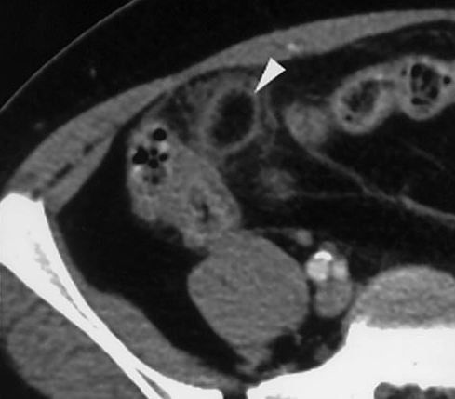
Надпослаблене кільце

Slide 5
Сендвіч
Подвійне в/в і оральне контрастування.
Неходжкінська лімфома: 2 конгломерата брижових л/в (2 “півбулки”) з прошарком із жирової тканини
і контрастованих судин брижі.
Чинники брижової аденопатії: лімфома, рак, саркома, карциноїд, ВІЧ, туберкульоз, інші запальні захворювання кишківника тощо.
Але ці хвороби не створюють “сендвіч”.
Сендвіч – специфічна ознака брижової лімфоми.
Notes:
Подвійне в/в і оральне контрастування. Неходжкінська лімфома: 2 конгломерата брижових л/в (“півбулки”) з прошарком із жирової тканини і контрастованих судин брижі

Slide 6
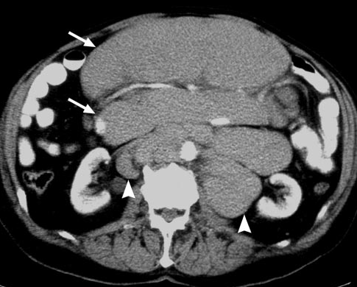
Сендвіч

Slide 7
Риґлер (барельєф, подвійна стінка)
Візуалізація обох боків стінки кишки на знімкові в положенні на спині. Зазвичай газ очерчує внутрішню поверхню стінки кишки.
За ретроперитонеума можемо бачити також серозну поверхню. Це класичний варіант ознаки Риглера. При заповненні просвітку кишки рідиною бачимо тільки зовнішню (серозну) поверхню – варіант ознаки.

Slide 8
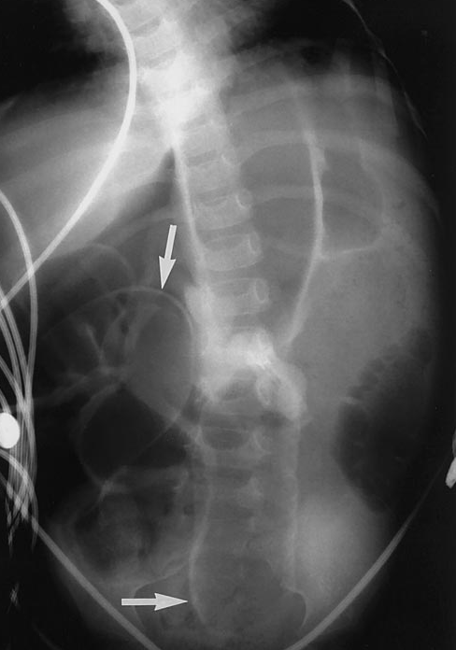
Риґлер (барельєф, подвоєна стінка)

Slide 9
Дуоденальна вивернута шкарпетка (гало)
Ознаку знаходимо на серії знімків верхнього поверху черева при оральному контрастуванні – внутріпросвітковий дивертикул (стр), оточений прозорою нерівною лінією (к. стр)
Внутрішній дивертикул дуоденум – рідка патологія

Slide 10
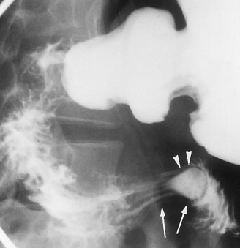
Дуоденальна вивернута шкарпетка
(гало)

Slide 11
Горнятковий півмісяць (серп)
Ознака проявляється в раню фазу в/в урографії як серповидне затемнення із контрасту, яке на серії урограм поступово розчинюється при збільшенні контрастного засобу в чашечковій системі нирки
Ознака хронічної обструкції з прегідронефрозом і пієлонфрітом.

Slide 12
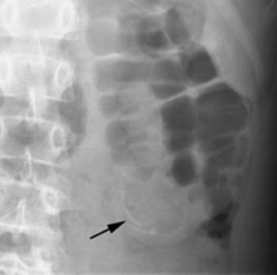
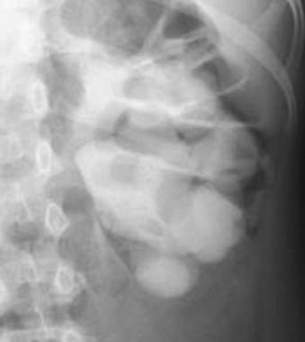
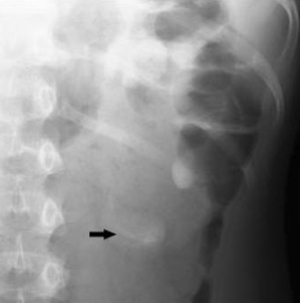
1
3
Горнятковий півмісяць
2
Notes:
1

